Slide 1
ΣΠΛΑΓΧΝΙΚΗ ΛΕΪΣΜΑΝΙΑΣΗ
ΑΝΤΩΝΗΣ Ι. ΠΑΠΑΔΟΠΟΥΛΟΣ
ΑΝΑΠΛΗΡΩΤΗΣ ΚΑΘΗΓΗΤΗΣ
ΠΑΘΟΛΟΓΙΑΣ – ΛΟΙΜΩΞΕΩΝ
Δ΄ ΠΑΘΟΛΟΓΙΚΗ ΠΑΝΕΠ. ΚΛΙΝΙΚΗ
ΓΕΝΙΚΟ ΠΑΝΕΠΙΣΤΗΜΙΑΚΟ ΝΟΣΟΚΟΜΕΙΟ «ΑΤΤΙΚΟΝ»

Slide 2
ΛΕΪΣΜΑΝΙΑΣΗ
WHO classified neglected tropical disease
Μείζον παγκόσμιοπρόβλημα υγείας
Πρωτόζωα: genus Leishmania
Πολλαπλά κλινικά σύνδρομα:
- από αυτοϊώμενες δερματικές καταστάσεις
- σε θανατηφόρο σπλαγχνική νόσο
Σπλαγχνική λεϊσμανίαση – Kala-azar (Visceral -VL)
Post kala-azar δερματική λεϊσμανίαση (PKDL)
Δερματική λεϊσμανίαση (Cutaneous leishmaniasis - CL)
Διάχυτη δερματική λεϊσμανίαση (Diffuse cutaneous leishmaniasis DCL)
Βλεννογονική λεϊσμανίαση (Mucosal leishmaniasis - ML)

Slide 3
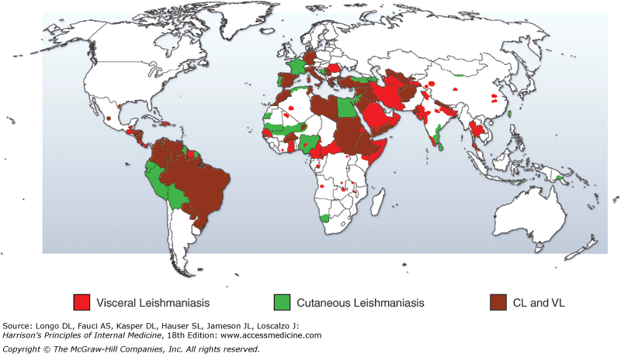
Παγκόσμια κατανομή λεϊσμανίασης

Slide 4
ΑΙΤΙΟΛΟΓΙΚΟΙ ΠΑΡΑΓΟΝΤΕΣ
Μονοκύτταροι ευκαρυωτικοί υποχρεωτικά ενδοκυττάριοι μικροοργανισμοί
20 είδη γένους Leishmania (τάξη: Kinetoplastida, οικογένεια: Trypanosomatidae)
Species | Syndrome | Region
Leishmania donovani complex
L. donovani | VL, PKDL | S.Asia, Africa, M.East
L. infantum | VL, CL | Mediterranean basin, China M.East, C.Asia, S.America
L. tropica | CL, L. recidivans | W.Asia to Turkey, NE Africa
L. major | CL | WC Asia, Africa
L. aethiopia | CL, DCL | Ethiopia, Uganda, Kenya
Subspecies Viannia | CL, ML | Central and South America
Leishmania mexicana complex | CL, ML, DCL | Central and South America
Sundar S, Harrison’s Principles of Internal Medicine 2018

Slide 5
ΜΕΤΑΔΟΣΗ
Phlebotomine sand flies (σκνίπες )
- genus Phlebotomus Old World (Europa, Asia, Africa)
- genus Lutzomyia New World (Central and South America)
Αnthroponotic (από μολυσμένο προς υγιή άνθρωπο μέσω διαβιβαστή-vector)
- L. donovani, L. infantum, L. tropica
- σπάνια: IVDUs, μετάγγιση, in utero προς το έμβρυο
Zoonotic ( από μολυσμένο ζώο προς υγιή άνθρωπο μέσω διαβιβαστή-vector)
- L. donovani, L. infantum, L. major, L. aethiopica, L. mexicana, Viannia
Anthroponotic (Gr) Άνθρωπος/anthropos/man + νόσος/nossos/disease
Zoonotic (Gr) ζώον/zoon/animal + νόσος/nossos/disease
Naomi E et al. Leishmaniasis. In: Mandell Douglas and Bennett’s Principles and Practice of Infectious Diseases 2020

Slide 6
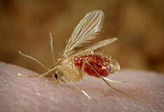
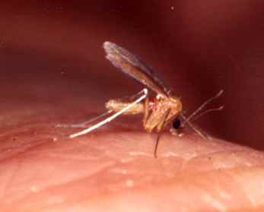
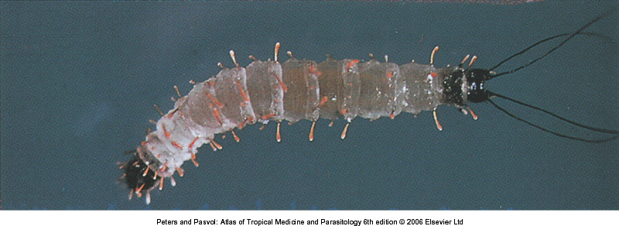
Phlebotomine sand flies (σκνίπες)
- genus Phlebotomus
Προνύμφη- larva of Phlebotomus perfiliewi, which is a vector of leishmaniasis in southern Europe.

Slide 7
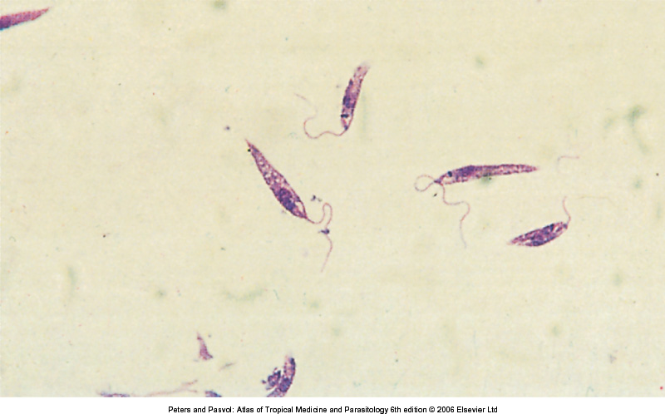
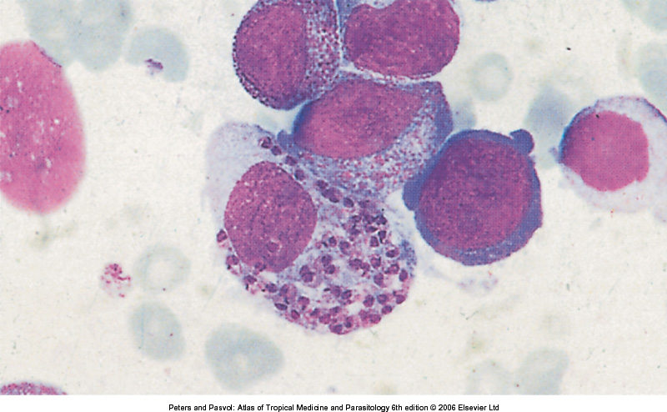
ΜΟΡΦΕΣ ΚΑΙ ΣΤΑΔΙΑ ΛΕΪΣΜΑΝΙΑΣ
Στην σκνίπα
- εξωκυττάρια, μαστιγωτή (promastigotes) (10-20 nm)
Στα θηλαστικά ξενιστές ( άνθρωπος, σκύλος κλπ)
- ενδοκυττάρια, χωρίς μαστίγιο (amastigotes) (2-4 μg)

Slide 8
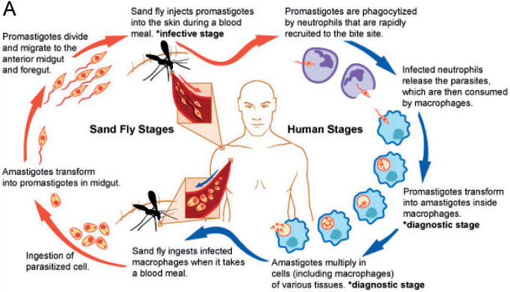
ΚΥΚΛΟΣ ΖΩΗΣ ΛΕΪΣΜΑΝΙΑΣ
McGwire BS, QJM 2013

Slide 9
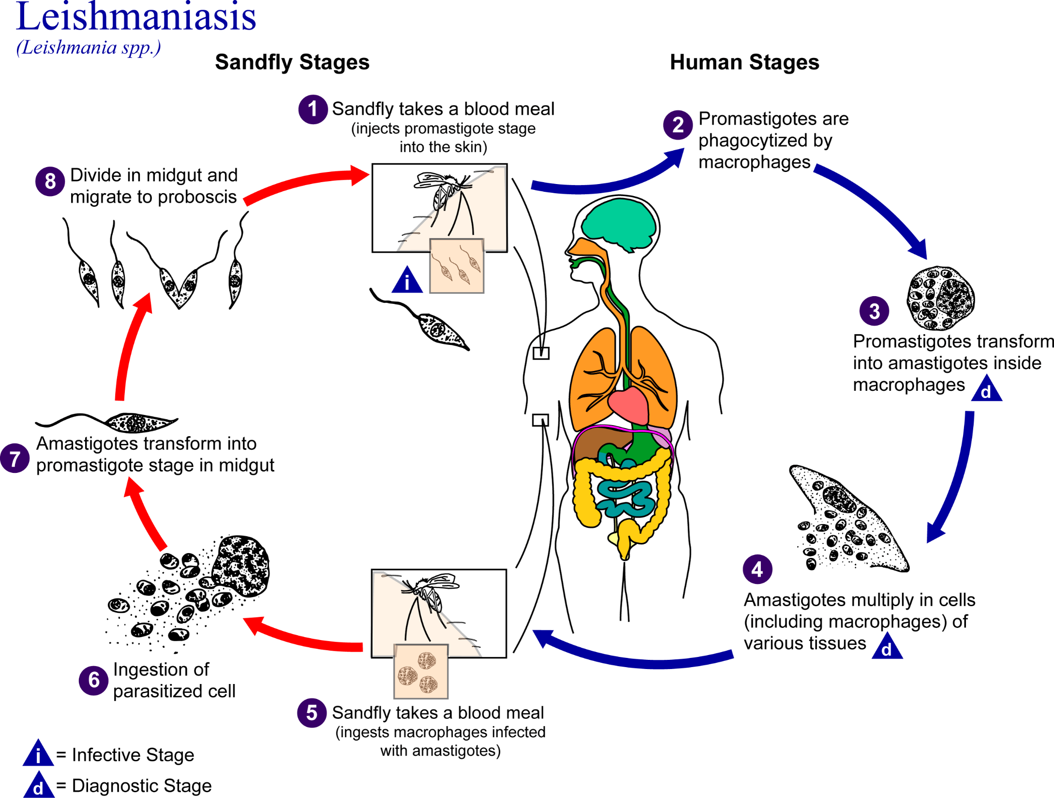
ΚΥΚΛΟΣ ΖΩΗΣ ΛΕΪΣΜΑΝΙΑΣ

Slide 10
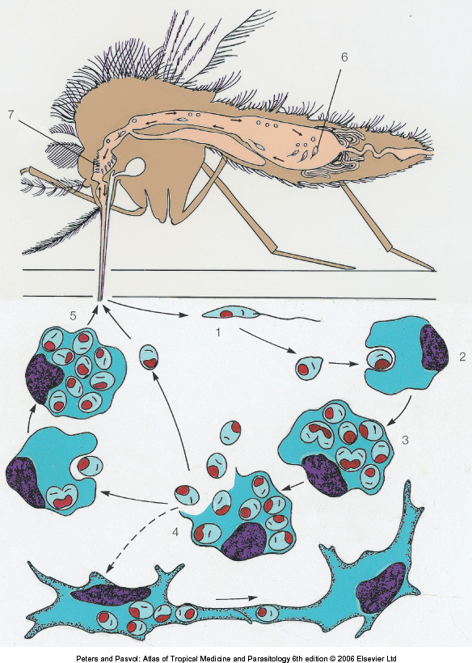
Life cycle of Leishmania
Notes:
<b>247</b> <b>Life cycle of <b><i>Leishmania</i></b> </b> (1) Infective, flagellated promastigotes pass from the proboscis with the saliva into the subcutaneous tissues when a sandfly feeds. (2) The promastigotes penetrate local tissue macrophages, becoming rounded amastigotes (also known as Leishman&#8211;Donovan bodies) as the flagellae degenerate. (3) The amastigotes multiply by asexual binary fission to form &#8216;cell nests&#8217;, which rupture the host cells &#8211; the progeny are taken up by other local or circulating macrophages. (4) Depending on the species of parasite, some amastigotes remain in the superficial tissues, where the reproductive cycle continues, whereas others settle in macrophages in the deep organs of the reticuloendothelial system such as lymph glands, bone marrow, spleen and liver. (5) When another sandfly takes a blood meal, some amastigotes in macrophages (either in the skin or in the peripheral circulation) are taken into the midgut, where they convert to promastigotes within the peritrophic membrane. (6) The promastigotes reproduce further, mainly by binary fission, and escape into the midgut when the peritrophic membrane breaks down; some possibly undergo a form of sexual conjugation. (7) Promastigotes of <i>Leishmania </i>(<i>Leishmania</i>) move forward to the oesophagus and proboscis, attaching for some time en route to the stomodeal valve (situated between the thoracic midgut and oesophagus), where some species continue to divide. Species of <i>Leishmania </i>(<i>Viannia</i>) move posteriorly to the pylorus and ileum of the hindgut, where they reproduce further before once again moving anteriorly to the proboscis. (See also <b>248,250,257,270,275,276,294</b> and <b>313</b>.)

Slide 11
ΕΠΙΔΗΜΙΟΛΟΓΙΑ
Εμφανίζεται σε 98 ψώρες – αυξανόμενη συχνότητα παγκοσμίως
Tροπικά και εύκρατα κλίματα – Σε κίνδυνο: 350 εκατομμύρια
2 εκατ. περιπτώσεις ετησίως – VL: 500.000 – πιθανώς υποεκτιμάται
Risk factors: HIV λοίμωξη
άλλη ανοσοκαταστολή
διεθνείς ταξιδιώτες
μετανάστες
ύποσιτισμός - φτώχεια
νέοι (ορμόνες ? )
Murray H, Am J Trop Med Hyg 2012
Pavli A, Maltezou HC, IJID 2010
Christodoulou V, Vector Borne Zoon Dis 2012
Antinori S, Eur J Clin Microbiol Infect Dis 2012

Slide 12
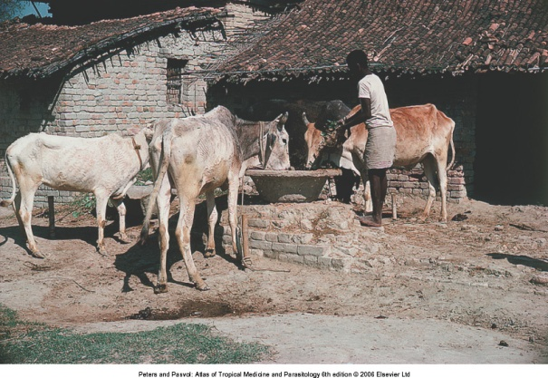
ΣΠΛΑΓΧΝΙΚΗ ΛΕΪΣΜΑΝΙΑΣΗ (KALA-AZAR)
Kala-azar = μαύρος πυρετός στη γλώσσα Hindi
L. donovani complex ( L. donovani, L.infantum, L.chagasi in New World)
Ενδημική σε >60 countries
Μείζονες εστίες ( 90 % των παγκοσμίων κρουσμάτων)
- India, Nepal, Bangladesh, Sudan, Brazil
India (Bihar): 33 % έχουν θετικά αντισώματα, από αυτούς 3.5 % με ενεργό νόσο
Θνητότητα: έως10-20 % (India, Sudan)
Saporito L, Inter J Infect Dis 2013
Antinori S, Eur J Clin Microbiol Infect Dis 2012
Gidwani K, Clin Vaccine Immunol 2011
India (Bihar)

Slide 13
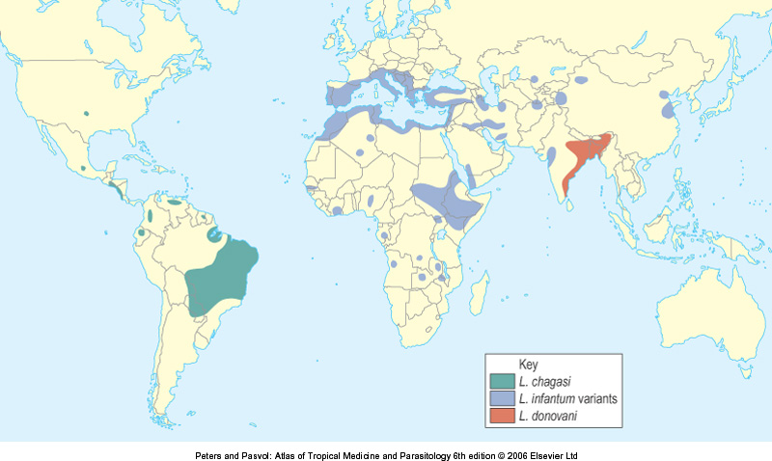
ΣΠΛΑΓΧΝΙΚΗ ΛΕΪΣΜΑΝΙΑΣΗ (KALA-AZAR)

Slide 14
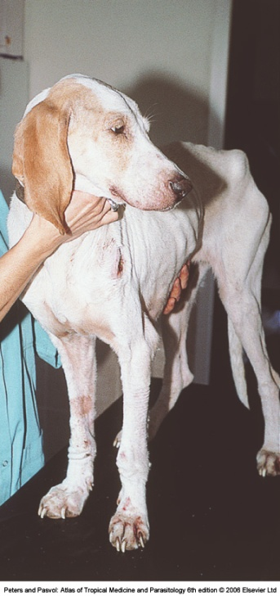
ΣΠΛΑΓΧΝΙΚΗ ΛΕΪΣΜΑΝΙΑΣΗ ΤΗΣ ΜΕΣΟΓΕΙΟΥ
Ενδημική λόγω της Leishmania infantum
Υποδόχα: τα κυνοειδή ( σκύλοι, αλεπούδες, τσακάλια ), οι γάτες
Επίπτωση: 0.02-0.49 / 100.000 ( 700 περιπτώσεις ετησίως)
Πριντην περίοδο της HIV λοίμωξης: νειγνά, μικρά παιδιά
Τώρα το 70 % έχει HIV λοίμωξη
IVDUs
Άλλη ανοσοκαταστολή: μεταμοσχευθέντες, αυτοάνοσα/ κορτικοειδή
XMΘ, anti-TNF παράγοντες
Θνητότητα: 1.5-7.2 %
Ίσως επεκταθεί και προς Β. Ευρώπη
Αυξημένη πυκνότητα των υποδόχων στις Άλπεις, κλιματική αλλαγή, μεταφορά των σκύλων
Ελλάδα: επιπολασμός (anti-L abs) - σε σκύλους 22-45 %
- σε ανθρώπους 0.5-12.6 %
Ready PD, Eurosurveillance 2010 Alvar S, PLoS One 2012
Tectonidou MG, Clin Rheumatol 2008 Bagalas V, Clin Rheumatol 2007
Papadopoulou C, J Infect Dis 2005 Diza E, Eur J Clin Microb Infect Dis 2008
Antinori S, Eur J Clin Microbiol Infect Dis 2012 Christodoulou V, Vector Borne Zoon Dis 2012

Slide 15
ΣΠΛΑΓΧΝΙΚΗ ΛΕΪΣΜΑΝΙΑΣΗ – ΑΝΟΣΟΠΑΘΟΓΕΝΕΙΑ
Ενδοκυττάριος πολ/σμός παρασίτων στα μακροφάγα
Άνοση / φλεγμονώδης αντίδραση ξενιστή
Επίμονη ιστική λοίμωξη επί μακρόν
Διήθηση οργάνων ΔΕΣ
- σπλην, ήπαρ, λεμφαδένες, αμυγδαλές, ΓΕΣ
- μυελός οστών (παγκυτταροπενία)
Kumar R, Front Immunol 2012
Lagadinou M, J Med Case Rep 2013

Slide 16
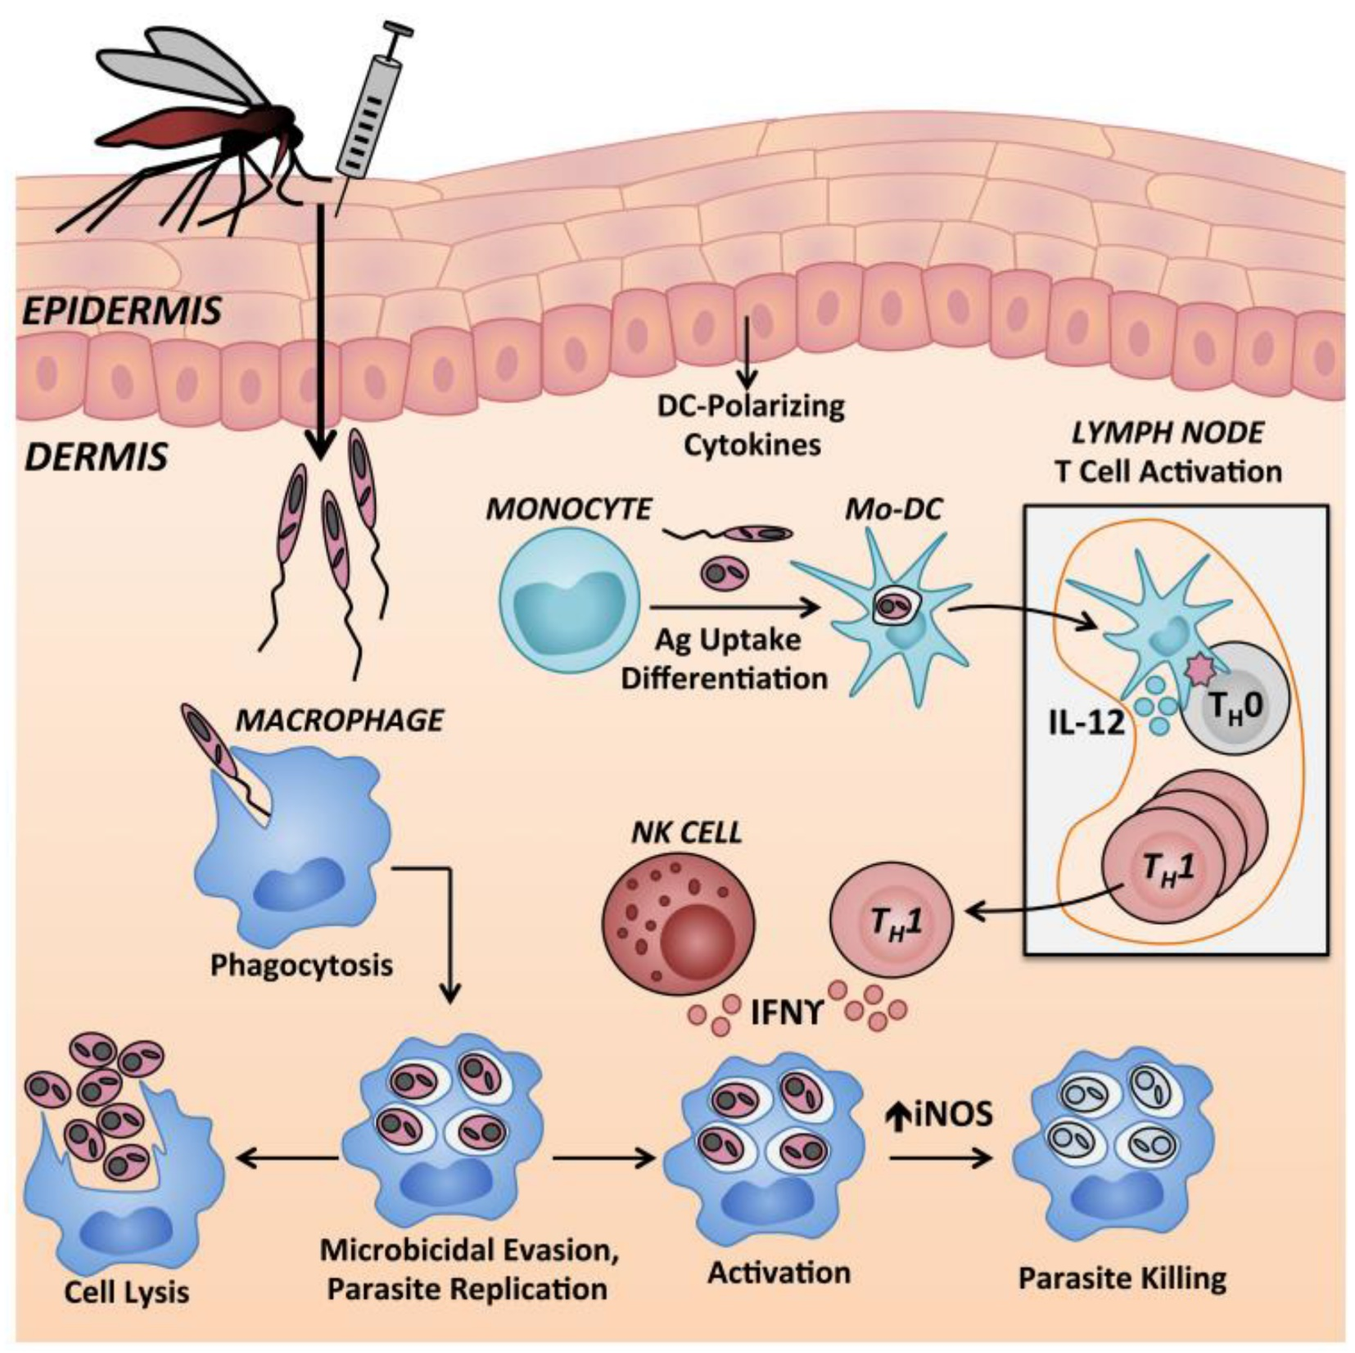

Slide 18
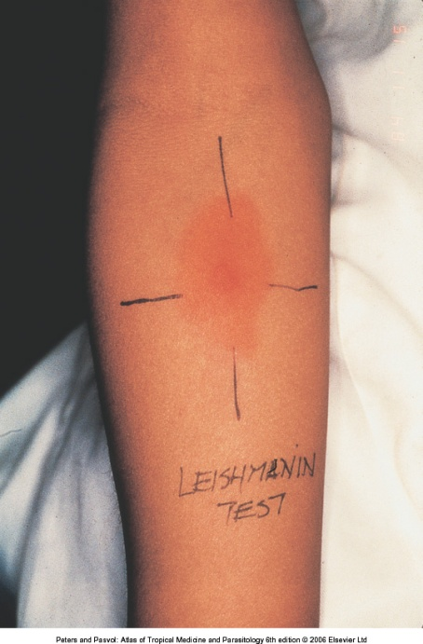
ΣΠΛΑΓΧΝΙΚΗ ΛΕΪΣΜΑΝΙΑΣΗ – ΑΝΟΣΟΠΑΘΟΓΕΝΕΙΑ
ΑΣΥΜΠΤΩΜΑΤΙΚΗ ΝΟΣΟΣ
Ασυμπτωματικοί x 5-10 vs συμπτωματικών
Επιτυχής φυσική και κυτταρική ανοσολογική απόκριση με σχηματισμό κοκκιώματος
Απόκριση Th-1
Παραγωγή IL-12 από αντιγονοπαρουσιαστικά κύτταρα:
- έκκριση προφλεγμονωδών κυτταροκινών IFN-γ, TNF-α
- πυροδοτεί ενεργοποίηση των NK κυττάρων
Ορολογική απόδειξη αντιλεϊσμανιακών αντισωμάτων
Ανίχνευση DNA του παρασίτου στο αίμα
Θετικό δερματικό test λεϊσμανίνης (Montenegro):
υπερευαισθησία επιβραδυνόμενου τύπου
Saporito L, Int J Infect Dis 2013
Bogdan C, Front Cell Infect Microbiol 2012

Slide 19
ΣΠΛΑΓΧΝΙΚΗ ΛΕΪΣΜΑΝΙΑΣΗ – ΑΝΟΣΟΠΑΘΟΓΕΝΕΙΑ
ΣΥΜΠΤΩΜΑΤΙΚΟΙ ΑΣΘΕΝΕΙΣ
Συνεχής ανοσολογική ενεργοποίηση – παραγωγή προφλεγμονωδών κυτταροκινών
Αύξηση IL-10 και IL-4 ορού (και IL-10 mRNA στις βλάβες)
IL-10 – καθιστά τα μακροφάγα μη ανταποκρινόμενα σε σήματα ενεργοποίησης και
προάγει τον πολ/σμό και επιβίωση του παρασίτου
- αναστέλλει την θανάτωση των αμαστιγωτών
- κατασυέλλει τον ΤΝF-α και την παραγωγή του οξειδίου του αζώτου (NO)
- καταστέλλει την αντιγονοπαρουσιαστική λειτουργία των δενδριτικών
κυττάρων και μακροφάγων
Αρνητικό test λεϊσμανίνης
Μη ανταπόκριση των PBMCs στα αντιγόνα του παρασίτου in vitro
Γενετικοί παράγοντες πχ A2 gene family (προάγει την επιβίωση)
Th17 CD4 T κύτταρα (Th17): ξεχωριστή σειρά δραστικών effector T cell – διατηρούν την ομοιόσταση
- συμβατικά Th17b
- φλεγμονώδη Th17 – χρόνια φλεγμονή
- επάγονται από IL-1β, IL-6, IL-23, TGF-β
Saporito L, Int J Infect Dis 2013
Bogdan C, Front Cell Infect Microbiol 2012
Kumar R, Front Immunol 2012
Soong L, Semin Immunopathol 2012
McCall LI, PLoS Pathogens 2013

Slide 20
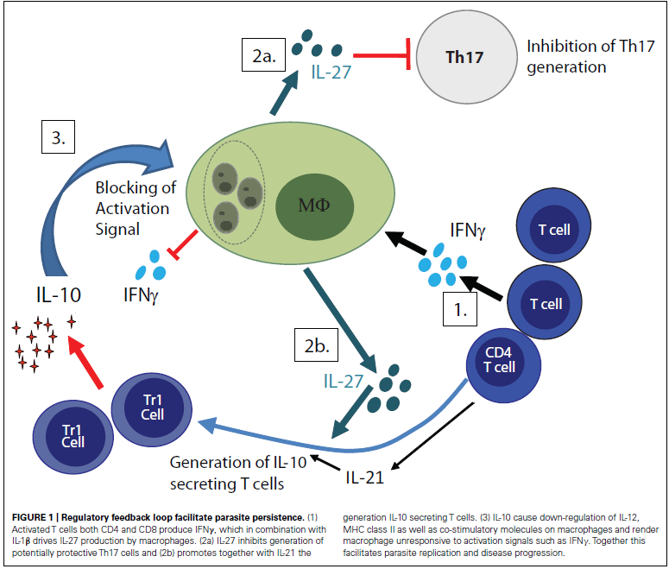
Kumar R, Front Immunol 2012

Slide 21

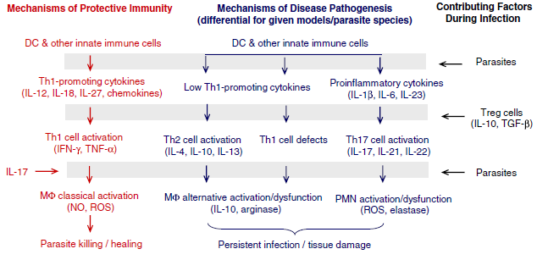
Soong L, Semin Immunopathol 2012

Slide 22
ΣΠΛΑΓΧΝΙΚΗ ΛΕΪΣΜΑΝΙΑΣΗ – ΚΛΙΝΙΚΗ ΕΙΚΟΝΑ
Η πλειοψηφία (90 %) ποτέ δεν εμφανίζει νόσο
Χρόνος επώασης: 10 ημέρες έως 1 έτος
Γενετικοί παράγοντες μπορεί να υπεισέρχονται στην αντοχή και την ευαισθησία στη νόσο πχ το γονίδιο SLC11a
Θανατηφόρος εάν αφεθεί χωρίς θεραπεία στους περισσότερους ( 100 % στους HIV οροθετικούς ασθενείς )
- κυρίως εξαιτίας λοίμωξης / σήψης ή αιμορραγίας
Saporito L, Int J Infect Dis 2013
Kumar R, Front Immunol 2012
Sundar S, Harrison’s Principles of Internal Medicine 2018

Slide 23
ΣΠΛΑΓΧΝΙΚΗ ΛΕΪΣΜΑΝΙΑΣΗ – ΚΛΙΝΙΚΗ ΕΙΚΟΝΑ
Πυρετός: αιφνίδια έναρξη, μέτριος έως υψηλός, επί εβδομάδες
διαλείπων με εξάρσεις ή συνεχής, με ρίγος ή φρίκια, FUO
Σπληνομεγαλία, πιθανώς τεράστια, ανώδυνη
Hπατομεγαλία, συνήθως μέτρια
Λεμφαδενοπάθεια
Απώλεια βάρους - αδυναμία
Υπέρχρωση δέρματος
Οίδημα κάτω άκρων, ασκίτης (υπολευκωματιναιμία)
Συμφορητική καρδιακή ανεπάρκεια (αναιμία)
Eπιστάξεις, αιμορραγία αμφιβληστροειδούς, αιμορραγία ΓΕΣ (θρομβοπενία)
Saporito L, Int J Infect Dis 2013
Kumar R, Front Immunol 2012
Sundar S, Harrison’s Principles of Internal Medicine 2018

Slide 24
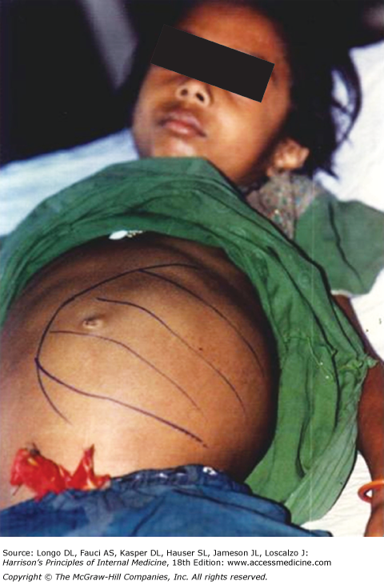
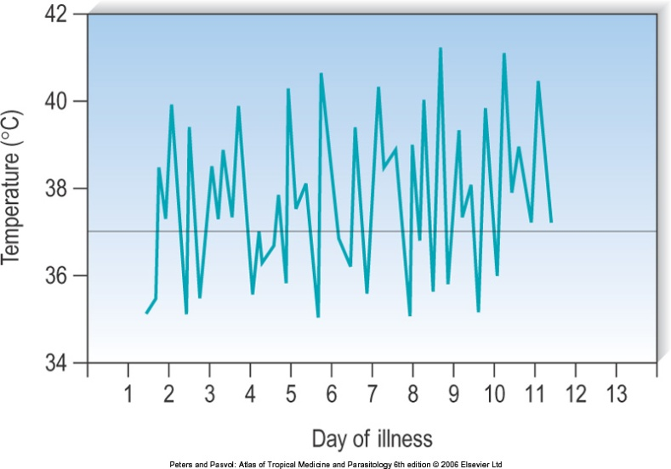
A patient with visceral leishmaniasis has a hugely enlarged spleen visible through the surface of the abdomen. Splenomegaly is the most important feature of visceral leishmaniasis.
Θερμομετρικό διάγραμμα σε kala-azar

Slide 25
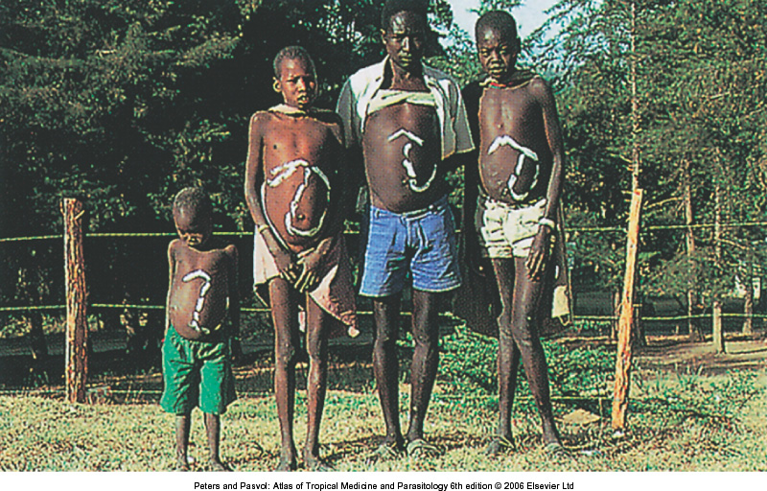
kala-azar στην Kenya

Slide 26
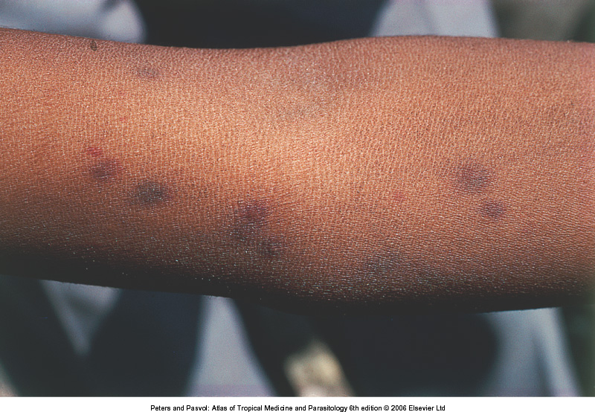
Πορφύρα σε kala-azar
Έως πετεχειώδες εξάνθημα επί βαρείας θρομβοπενίας

Slide 27
ΣΠΛΑΓΧΝΙΚΗ ΛΕΪΣΜΑΝΙΑΣΗ – ΚΛΙΝΙΚΗ ΕΙΚΟΝΑVISCERAL
ΔΕΥΤΕΡΟΓΕΝΕΙΣ ΕΠΙΛΟΙΜΩΞΕΙΣ
Ιλαρά
Πνευμονία
Φυματίωση
Δυσενετερία ( βακτηριακή ή αμοιβαδική)
Γαστρεντερίτις
Έρπης ζωστήρ
Ανεμευλογιά
Δοθιήνας/ ψευδάνθρακας
Ψώρα
Saporito L, Int J Infect Dis 2013
Kumar R, Front Immunol 2012
Sundar S, Harrison’s Principles of Internal Medicine 2018

Slide 28
ΣΠΛΑΓΧΝΙΚΗ ΛΕΪΣΜΑΝΙΑΣΗ – ΚΛΙΝΙΚΗ ΕΙΚΟΝΑ
ΜΕΤΑΜΟΣΧΕΥΘΕΝΤΕΣ
Κατεσταλμένη ενεργοποίηση και πολ/σμός T κυττάρων
Παθογένεια: - μετάδοση μέσω σκνίπας
- επανενεργοποίηση εν υπνώσει παρασίτου
- μεταμόσχευση μολυσμένου οργάνου ή μετάγγιση
Κλασσική ή άτυπη μορφή
Πρώιμα ή όψιμα μετά τη μεταμόσχευση
Πυρετός, παγκυτταροπενία
Μεταμόσχευση νεφρού: νεφρίτιδα, απόφραξη νεφρικών αγγείων
δυσλειτουργία μοσχεύματος
Πολλαπλές υποτροπές
Saporito L, Int J Infect Dis 2013
Sundar S, Harrison’s Principles of Internal Medicine 2018
Simon I, Transpl Infect Dis 2011

Slide 29
ΣΥΛΛΟΙΜΩΞΗ VL / HIV
Έχει αναφερθεί σε 35 ώρες – αυξάνει σε αναπτυσσόμενες (μη πρόσβαση HAART)
2-40 % των περιπτώσεων VL έχουν και HIV λοίμωξη
Συμπεριφέρεται ως καιροσκοπική λοίμωξη
HIV: αυξάνει την πιθανότητα εμφάνισης VL (x100 – x2300)
Τυπική κλινική εικόνα μόνο σε 50 %
Άτυπη εμφάνιση σε δέρμα, βλεννογόνο στόματος, ΓΕΣ, και πνεύμονες
Ανεύρεση παρασίτων σε ασυνήθεις θέσεις πχ BAL ή buffy coat
Ορολογικές δοκιμασίες συχνά αρνητικές
Καλύτερα: - ανεύρεση παρασίτου σε μυελό οστών
- PCR ή DAT
PKDL: εκδήλωση IRIS ?
Jarvis JN, Curr Opin Infect Dis 2013
Andreani G, Curr Opin HIV AIDS 2012
Cota GF, PLoS Negl Trop Dis 2012

Slide 30
ΣΠΛΑΓΧΝΙΚΗ ΛΕΪΣΜΑΝΙΑΣΗ – ΕΡΓΑΣΤΗΡΙΑΚΑ ΕΥΡΗΜΑΤΑ
Aναιμία (πρώιμα)
Λευκοπενία (πρώιμα)
Θρομβοπενία
Παγκυταροπενία
Πολυκλωνική αύξηση γ-σφαιρινών
Αύξηση τρανσαμινασών και χολερυθρίνης
Υπολευκωματιναιμία
Saporito L, Int J Infect Dis 2013
Sundar S, Harrison’s Principles of Internal Medicine 2018
Simon I, Transpl Infect Dis 2011

Slide 31
ΣΠΛΑΓΧΝΙΚΗ ΛΕΪΣΜΑΝΙΑΣΗ – ΕΡΓΑΣΤΗΡΙΑΚΑ ΕΥΡΗΜΑΤΑ
Μικροσκοπική εξέταση επιχρίσματος αναρρόφησης ιστού
Καλλιέργεια ιστού αναρρόφησης – χρονοβόρος, ακριβή, γίνεται σπάνια
- buffy coat, media: Novy-McNeal-Nicolle, Tobies, Grace
Τροποποιημένο QuantiFERON (IFN-γ release assay)
Ορολογικές αντιδράσεις:
- ELISA
- IFAT
- rk39 ICT strip test
- Immunobloting
- DAT
Ανίχνευση λεϊσμανιακού DNA
- qualitative: PCR
- quantitative: Real-time PCR
At field level: - rk39 ICT strip test ή ELISA
- PCR σε εργαστήρια αναφοράς
Στην Ευρώπη: PCR ( καλύτερη ειδικότητα)
Saporito L, Int J Infect Dis 2013
Sundar S, Harrison’s Principles of Internal Medicine 2018
Bates P, Sendid B. ESCMID Europ Manual Clin Microbiol 2012
Srividya G, Parasitol Res 2012
Srivastava P, Trans R Soc Trop Med Hyg 2011
Gidwani K, PLoS Negl Trop Dis 2011

Slide 32
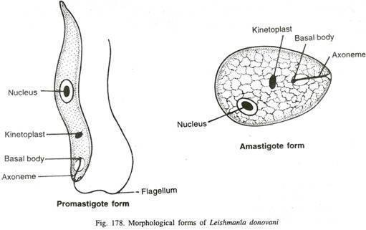
ΣΠΛΑΓΧΝΙΚΗ ΛΕΪΣΜΑΝΙΑΣΗ – ΕΡΓΑΣΤΗΡΙΑΚΗ ΔΙΑΓΝΩΣΗ
Μικροσκοπική εξέταση επιχρίσματος αναρρόφησης ιστού
Αναγνώριση αμαστιγωτών σε επιχρίσματα ιστών (gold standard)
– Giemsa/Leishman stain
Υψηή ευαισθησία και ειδικότητα
ευαισθησία:
σπλήν > 95 % (93-98 %) – επεμβατιή, ίσως επικίνδυνη
μυελός οστών 52-85 %
λεμφαδένες 53-65 %
Saporito L, Int J Infect Dis 2013
Sundar S, Harrison’s Principles of Internal Medicine 2018
Srividya G, Parasitol Res 2012
Srivastava P, Trans R Soc Trop Med Hyg 2011

Slide 33
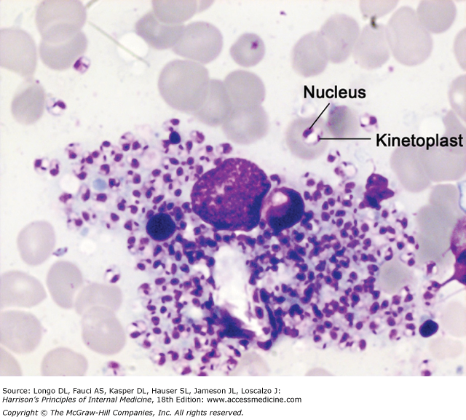
Μικροσκοπική εξέταση επιχρίσματος αναρρόφησης ιστού (gold standard)
A macrophage with numerous intracellular amastigotes (2–4 μm) in a Giemsa-stained splenic smear from a patient with visceral leishmaniasis. Each amastigote contains a nucleus and a characteristic kinetoplast consisting of multiple copies of mitochondrial DNA. A few extracellular parasites are also visible.

Slide 34
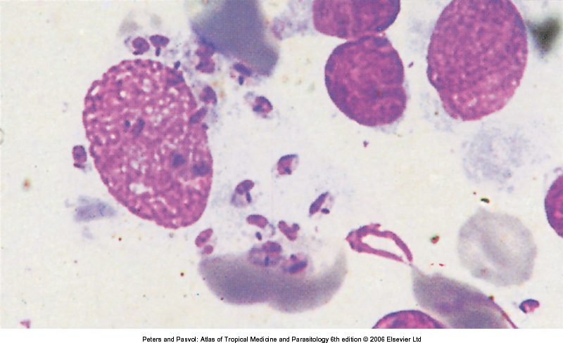
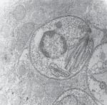
Μικροσκοπική εξέταση επιχρίσματος αναρρόφησης ιστού (gold standard)
(Giemsa × 1250)
Short flagellum=mastigote

Slide 35
Leishmania infantum σε μακροφάγο μυελού οστών (gold standard)

Slide 37
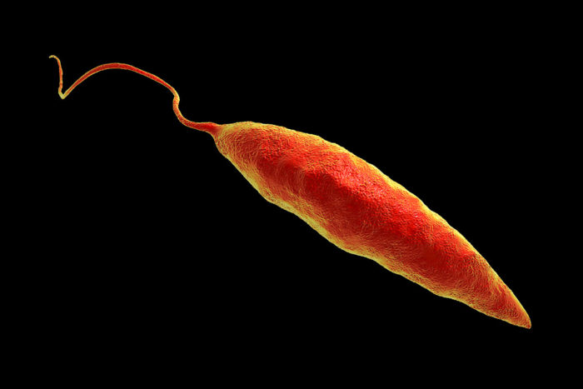
Promastigotes in NNN culture

Slide 38

ΣΠΛΑΓΧΝΙΚΗ ΛΕΪΣΜΑΝΙΑΣΗ – ΟΡΟΛΟΓΙΚΗ ΔΙΑΓΝΩΣΗ Indicative of VL – Cannot reliably differentiate between past and recent infection
ELISA (Enzyme-linked immunosorbent assay)
- sens 100 %, spec 96 % (with Ag rk39)
- titres directly correlate with active disease
- can monitor Rx and predict clinical relapse
- skilled personnel, sophisticated equipment ( difficult in endemic regions)
DAT (Direct agglutination test – άμεση συγκόλληση)
- sens 90-100 %, spec 86 %, inexpensive, simple
- need of multiple pipetting, long incubation time, high Ag cost, Ag limited quality
- remans positive for a long time after cure – cannot diagnose relapse
- 20-30 % false-positive in endemic area
Ανίχνευση αντιγόνου (Antigen detection)
- two polypeptide fractions of 72-75 kDa and 123 kDa in the urine/serum - experimental
- sens 96 % - spec 100 %, propably correlate with parasite load
- Not detected 3 weeks after successful Rx
IHA- έμμεση ανοσοσυγκόληση (Indirect haemagglutination assay)
Saporito L, Int J Infect Dis 2013
Sundar S, Harrison’s Principles of Internal Medicine 2018
Srividya G, Parasitol Res 2012
Srivastava P, Trans R Soc Trop Med Hyg 2011

Slide 39
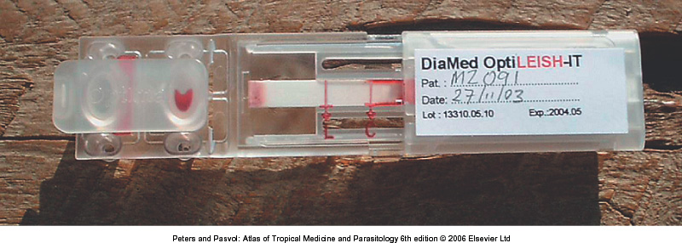
ΣΠΛΑΓΧΝΙΚΗ ΛΕΪΣΜΑΝΙΑΣΗ – ΟΡΟΛΟΓΙΚΗ ΔΙΑΓΝΩΣΗ
Indicative of VL – Cannot reliably differentiate between past and recent infection
rk39 ICT strip test
- rk39 rapid immunochromatographic strip test
- recombinant antigen of 39 aminoacids in the kinesin region of L.infantum
- only a drop of blood or serum - 15 min
- sens 98-100 %, spec 81-96 % in immunocompetent pts
IFAT: test αντισωμάτων έμμεσης ανοσοσυγκόλλησης - Indirect immunofluorescent antibody test)
- antibodies in the very early stages – undetectable 6-9 months after cure
- if persistence in low titres: propable relapse
- sens 96 %, spec 98 %
- needs sophisticated laboratory
Saporito L, Int J Infect Dis 2013
Sundar S, Harrison’s Principles of Internal Medicine 2018
Srividya G, Parasitol Res 2012
Srivastava P, Trans R Soc Trop Med Hyg 2011

Slide 40
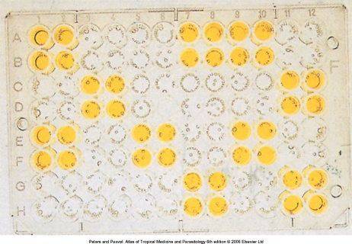
ΣΠΛΑΓΧΝΙΚΗ ΛΕΪΣΜΑΝΙΑΣΗ – ΜΟΡΙΑΚΗ ΔΙΑΓΝΩΣΗ
PCR (Polymerase chain reaction) -qualitative
- primers targeting several genes: rRNA genes, kinetoplast DNA minicircles etc
- sens 95-97 % (70-100 %), detection before clinical appearance
- many samples: blood, serum, bone marrow, lymph nodes, skin, urine
- main weakness: lack of standardization
RT-PCR (Real-time polymerase chain reaction) –quantitative
- rapid, accurate, needs well-equiped lab, cost
NASBA (Nucleid acid sequence-based amplification – quantitative
OligoC-test ( PCR oligochromatographic test) – 18S rRNA gene
LAMP ( Loop-mediated isothermal amplification of DNA) – RT-LAMP
- highly specific, less sophisticated, rapid – potentially useful
Saporito L, Int J Infect Dis 2013
Sundar S, Harrison’s Principles of Internal Medicine 2012
Srividya G, Parasitol Res 2012
Srivastava P, Trans R Soc Trop Med Hyg 2011

Slide 41
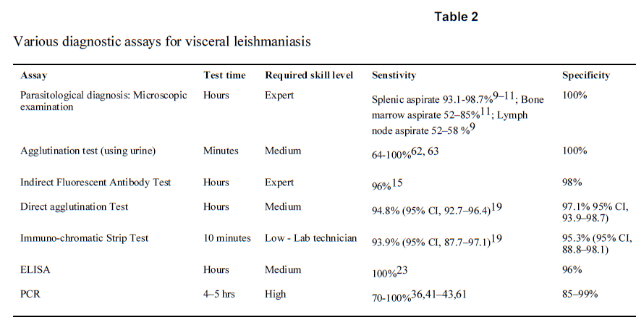
Srivastava P, Trans R Soc Trop Med Hyg 2011

Slide 42
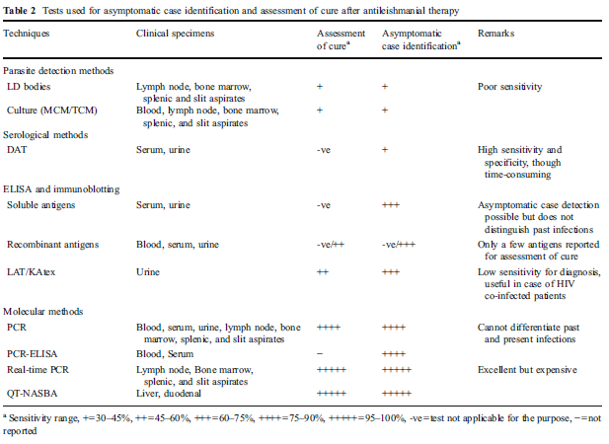
Srividya G, Parasitol Res 2012

Slide 43
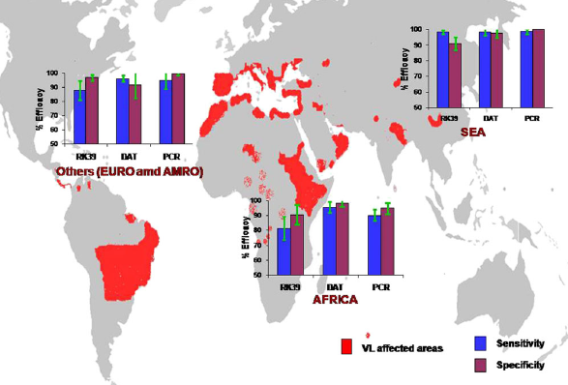
EFFICACY OF TESTS IN VARIOUS REGIONS
Srividya G, Parasitol Res 2012

Slide 44
ΣΠΛΑΓΧΝΙΚΗ ΛΕΪΣΜΑΝΙΑΣΗ – ΕΡΓΑΣΤΗΡΙΑΚΑ ΕΥΡΗΜΑΤΑ
Μικροσκοπική εξέταση επιχρίσματος αναρρόφησης ιστού
Καλλιέργεια ιστού αναρρόφησης – χρονοβόρος, ακριβή, γίνεται σπάνια
- buffy coat, media: Novy-McNeal-Nicolle, Tobies, Grace
Τροποποιημένο QuantiFERON (IFN-γ release assay)
Ορολογικές αντιδράσεις:
- ELISA
- IFAT
- rk39 ICT strip test
- Immunobloting
- DAT
Ανίχνευση λεϊσμανιακού DNA
- qualitative: PCR
- quantitative: Real-time PCR
At field level: - rk39 ICT strip test ή ELISA
- PCR σε εργαστήρια αναφοράς
Στην Ευρώπη: PCR ( καλύτερη ειδικότητα)
Saporito L, Int J Infect Dis 2013
Sundar S, Harrison’s Principles of Internal Medicine 2018
Bates P, Sendid B. ESCMID Europ Manual Clin Microbiol 2012
Srividya G, Parasitol Res 2012
Srivastava P, Trans R Soc Trop Med Hyg 2011
Gidwani K, PLoS Negl Trop Dis 2011

Slide 45
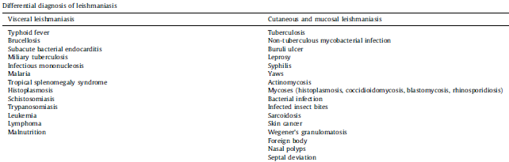
ΣΠΛΑΓΧΝΙΚΗ ΛΕΪΣΜΑΝΙΑΣΗ
ΔΙΑΦΟΡΙΚΗ ΔΙΑΓΝΩΣΗ
Pavli A, Inter J Infect Dis 2010

Slide 46
TREATMENT OF VISCERAL LEISHMANIASIS
GENERAL CONSIDERATIONS
Complex treatment
Management of co-morbid conditions
Blood/platelet transfusions
Optimal drug, dosage and duration vary with the endemic region
Prolonged follow-up
Relapses
Old and new drugs and delivery systems
Resistance
Response to Rx: 1st week: symptomatic improvement, fever resolution
2-4 weeks: smaller spleen, improvement of pancytopenia
Complete response (definite cure): assigned after 6 disease free months
Sundar S, Harrison’s Principles of Internal Medicine 2012
Murray HW, Am J Trop Med Hyg 2012
Maltezou H, J Biomed Biotech 2010

Slide 47
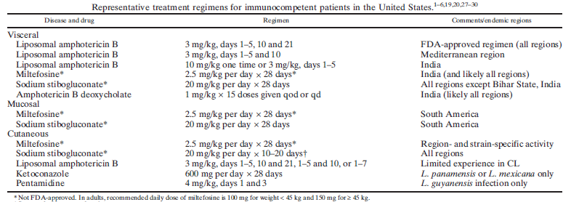
Murray HW, Am J Trop Med Hyg 2012

Slide 48
ΔΕΡΜΑΤΙΚΗ ΛΕΪΣΜΑΝΙΑΣΗ ΜΕΤΑ ΑΠΌ KALA-AZAR
POST- KALA-AZAR DERMAL LEISHMANIASIS (PKDL)
India, East Africa (Sudan, Somalia, Ethiopia, Kenya, Uganda)
Skin/oral lesions in 2-50 % of pts concurrent with or after VL cure
Hypopigmented macules/papules and/or nodules, diffuse infiltrations
Histology: lymphocytes, histiocytes, plasma cells, epitheliod cells, granuloma
Diagnosis: history, clinical picture, serologic tests
Therapy - (India): pentavalent antimonials for 60-120 days, non-compliance
- (East Africa): spontaneous healing in many pts
pentavalent antimonials for 60 days, LAMB, miltefosine
- (Sudan): LAMB 2.5 mg/kg iv for 20 days
Musa AM, J Trop Med 2013
Mondal D, Curr Opin Infect Dis 2011

Slide 49
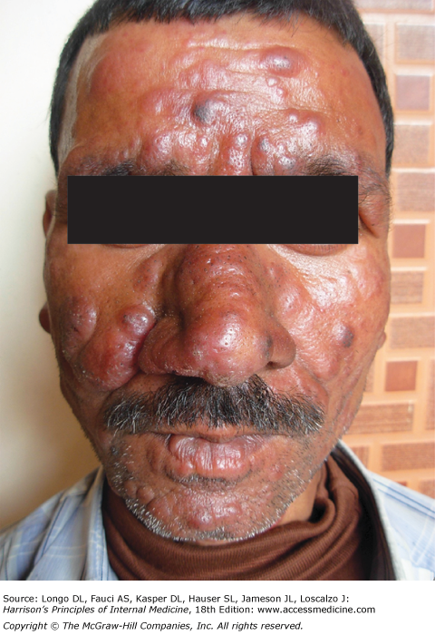
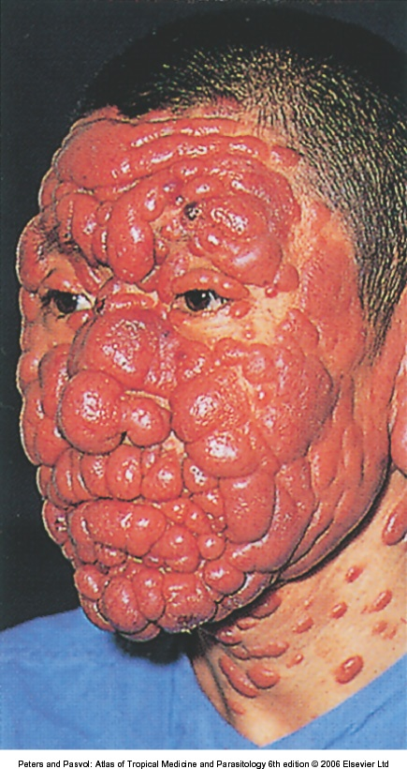
Post–kala-azar dermal leishmaniasis

Slide 50
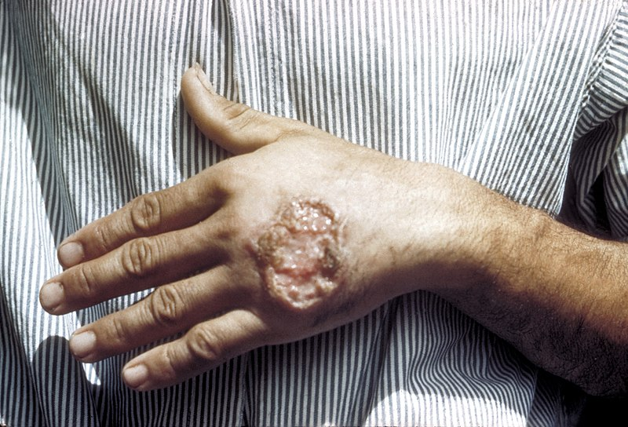
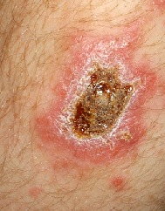
ΔΕΡΜΑΤΙΚΗ ΛΕΪΣΜΑΝΙΑΣΗ (Χανιώτικο σπυρί)
Αυτή η μορφή προκαλείται από τα L. major και L. tropica και απαντάται κυρίως στη Μέση Ανατολή (σπυρί της Βαγδάτης, φύμα του Χαλεπίου), στη Μεσόγειο (χανιώτικο σπυρί) και στις Ινδίες (σπυρί του Δελχί).

Slide 51

THANK YOU

Slide 52
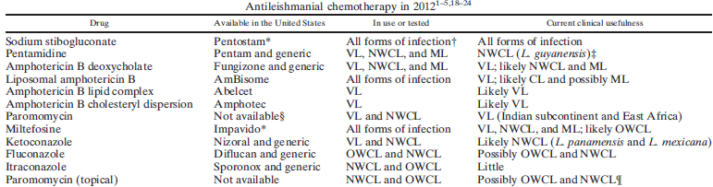
Murray HW, Am J Trop Med Hyg 2012

Slide 53
PENTAVALENT ANTIMONIAL COMPOUNDS
Drugs of choice in most endemic regions of the world
- resistance in Indian State of Bihar
Mechanism of action: not well understood
- acting directly on parasite’s molecular processes or influencing macrophage action
Sodium stibogluconate ( 100 mg of Sb/ml – Pentostam)
Meglumine antimonate ( 85 mg of Sb/ml – Glucantim)
Daily dose: 20 mg/kg – rapid 10-15 min iv infusion or im
Duration: 28-30 days
Cure rate: > 90 %
AEs: - arthralgia and myalgia (49-59 %), fatique 19-67 %
- elevated serum transaminases (18-85 %) – pancytopenia (11-44 %)
- ECG: QTc prolongation >0.55 msec, concave ST segment elevation
- chemical pancreatitis (may be severe)
Not in pregnancy
Murray HW, Am J Trop Med Hyg 2012
McGwire BS, QJM 2013

Slide 54
CONVENTIONAL DEOXYCHOLATE AMPHOTERICIN B (AMB)
First line drug in Bihar, India
Second line drug (after antimonial failure) in other parts of the world
Binds to membrane ergosterole
Dose: 0.75 mg/kg iv on alternate days (total of 15 infusions)
AEs: - fever, chills, nausea, vomiting, infusion thrombophlebitis
- antihistamines, acetaminophen
- renal dysfunction, hypokalemia
rarely: hypersensitivity, bone marrow suppression, myocarditis
Murray HW, Am J Trop Med Hyg 2012
McGwire BS, QJM 2013

Slide 55
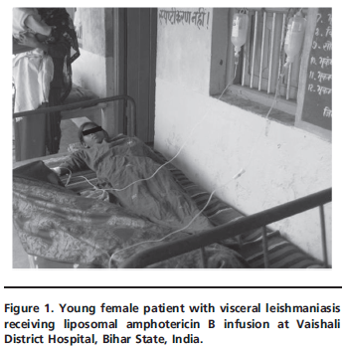
LIPOSOMAL AMPHOTERICIN B (L-AMB)
Drug of choice in Mediterranean and European countries and USA (high cost)
FDA approved
Preferentially taken up by RES tissues
Terminal half-life of 150 h- detected in spleen/liver for several weeks
Daily dose: 3 mg/kg (2.5-5) on days 1-5, 14 and 21 (total dose: 21 mg/kg)
Total dose requirements varies widely in different regions:
- Mediterranean / American 21 mg/kg
- Africa 18-30 mg/kg
- Asia 10-15 mg/kg
AEs (milder): - infusion reactions, backache, rash
- occasional reversible nephrotoxicity,
hypokalemia
Balasegram M, Expert Opin Emerg Drugs 2012
Ahmed A, Curr Opin Infect Dis 2012
Murray HW, Am J Trop Med Hyg 2012
McGwire BS, QJM 2013

Slide 56
LIPOSOMAL AMPHOTERICIN B (L-AMB) EFFICACY
High cure rate >95 % comparable to conventional AMB
Propably more efficacious than the other AMB lipid-based formulations
Clinical studies and trials of LAMB in VL Ahmed A, Curr Opin Infect Dis 2012
- 27 studies, various doses
- 7 phase II/III RCTs
- regimens: LAMB monoRx, combinations with miltefosine or paromomycin
In a retrospective cohort analysis vs antimonials: shorter hospitalization
Kafetzis DA, Int J Antimicrob Agents 2005
Non-inferiority RC study (India): short course, high dose regimen
- a single dose LAMP 10 mg/kg vs 15 alternate-day AMP infusions 1 mg/kg
- cure rate at 1 & 6 months: LAMP 100 % and 96 % vs AMP 98% and 96 %
- total LAMB less expensive – may help administering LAMB in developing regions
Sundar S, NEJM 2010
Greece: prospective study, 2 single LAMP infusions 10 mg/kg over 2 days,
cure at 6 months: 98 %, fast recovery, mild AE in< 10 %
Syriopoulou V, Daikos G et al, Clin Infect Dis 2003
Recurrent VL in an 75y-old immunocompetent pt: cure with previous regimen
Lagadinou M, J Med Case Rep 2013

Slide 57
MILTEFOSINE
Oral Alkylphosphocholine ( Miltex, Impavido) – Licenced: India, Germany
Mechanism of action unclear – inhibition of lipid-remodeling /signal transduction
Long half-life 150-200 hours – prone to induce resistance
Daily dose (India): - 150 mg/kg qd (BW > 50 kg) for 28 days
- 50 mg/kg bid (BW 25-50 kg)
- 50 mg/kg qd (BW < 25 kg)
- 2.5 mg/kg qd ( children 2-11 years old)
Doses not established in other parts of the world
Cure rate > 90 % (India)
Relapse rate 10.8 % (6 mo) and 20 % (12 mo) in Nepal – no risk factors found
Well tolerated – AE: diarrhea (8-20%), vomiting (up to 40 %)
rarely: allergic dermatitis, hepato- and nephrotoxicity
Expensive - better directly observed therapy
Teratogenic in rats – not in pregnancy
Rijal S, Clin Infect Dis 2013 Croft SL, CMI 2011
Seifert K, Open Med Chem 2011 Murray HW, Am J Trop Med Hyg 2012

Slide 58
PAROMOMYCIN
Aminocyclitol-aminoglycoside antibiotic (aminosidine)
Not established mechanism of action: propably inhibits protein synthesis 16 S rRNA
Dose (India): 11 mg of base/kg qd im for 21 days
Doses not established in other parts of the world
- East Africa: perhaps 15-20 mg/kg/day for 28 days
Cure rate: 80-95 %
AE: hepatotoxicity, reversible ototoxicity
rarely nephrotoxicity, tetany
Musa AM, Plos Negl Trop Dis 2010
Murray HW, Am J Trop Med Hyg 2012

Slide 59
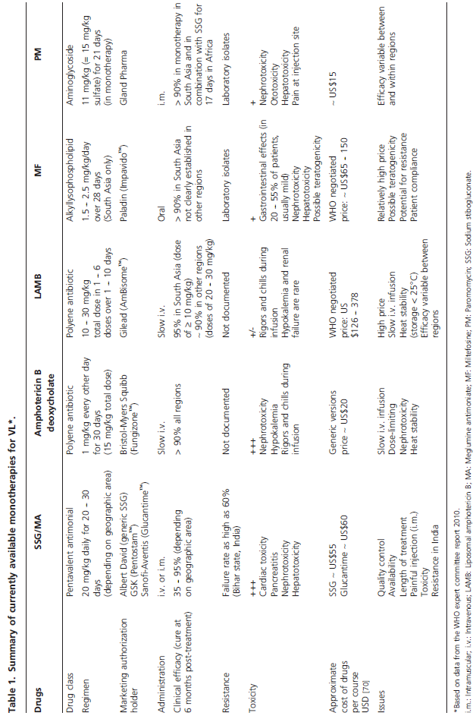
Balsegaram M, Expert Opin Emerg Drugs 2012

Slide 60
NEWER DRUGS AND FORMULATIONS
Newer preclinical LAMB formulations and delivery systems
- self-emulsifying lipids
- nanoparticles, nanotubes
- polymer conjugates
- polymer complexes
- AMB polyaggregate
Substituted quinolines
Aminiquinolines (sitamaquine, NPC 1161)
Buparvaquone
Alkylphospholipids (edelfosine, ilmofosine)
Lipid transfer proteins from plants
Seifert K, Open Med Chem J 2011
Tinman TS, Int J Infect Dis 2011
Ahmed A, Curr Opin Infect Dis 2012

Slide 61
COMBINATION THERAPY
May be preferred in the future
Advantages: - shorter Rx courses
- decreased hospitalization
- better compliance
- less toxicity (lower doses, shorter duration)
- less resistance – but relapses may occur
- lower cost
Various combinations – Trials under way
- LAMB + paromomycin for 21 days
- LAMB + miltefosine for 10 days
- LAMB single dose + miltefosine for 7 days
- LAMB single dose + paromomycin for 10 days
- miltefosine + paromomycin for 10 days
- pentavalent antimony + paromomycin for 17 days
Sundar S, Lancet 2011 McGwire BS, QJM 2013
Antinori S, Eur J Clin Microbiol Infect Dis 2012 Pandey K, Indian J Med Microbiol 2012
Balasegaram M, Expert Opin Emerg Drugs 2012

Slide 62
VL / HIV CO-INFECTION - TREATMENT
Drug of choice: Liposomal AMB
Daily dose: 4 mg/kg on days 1-5, 10, 17, 24, 31, 38 ( India: 5 doses)
Total dose: 40 mg/kg
Lower response to therapy: 46-57 %
High rate of relapse (most within 1 year) – risk factors: low CD4, lack of prophylaxis
Prolonged chronic course with continuous DNAemia (active chronic VL)
Alternative: pentanalent antimonials, AMB deoxycholate
HAART (cornestore of management) – beneficial effect of PIs
- associated with a reduced incidence of VL or relapse
- CD4 count > 200/μl decrease the frequency of VL or relapse
- secondary prophylaxis: LAMB 3-5mg/kg/3-4 wks, antimonials (SSG), pentamidine
perhaps can be stopped after 6 mo with CD4 > 200/μl
Jarvis JN, Curr Opin Infect Dis 2013 Bourgeois N, HIV Med 2010
Griensven J, Lancet Infect Dis 2013 Ritmeijer K, CID 2006
Cota GF, PLoS Negl Trop Dis 2013 Sinha P, CID 2011

Slide 63
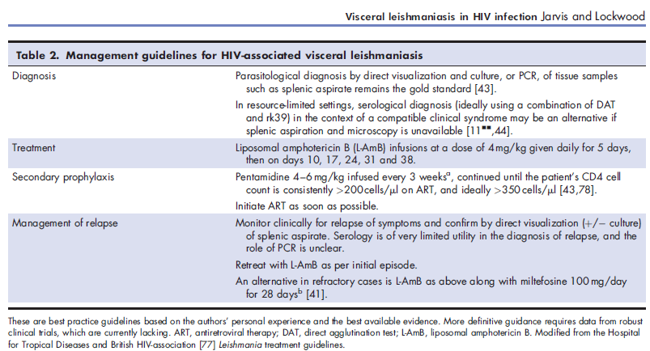
Jarvis JN, Curr Opin Infect Dis 2013

Slide 64
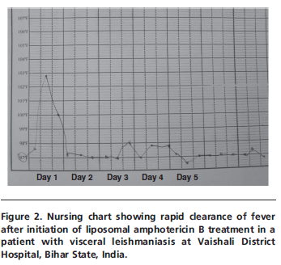
PROGNOSIS
Effective therapy:
- improvement evident in one week
- quick recovery
- no parasites from tissue aspirates post-treatment
- continuous clinical improvement over 6-12 months = suggestive of cure
Relapse:
- small percentage
- respond well to re-treatment with AMB
Balasegaram M, Expert Opin Emerg Drugs 2012

Slide 65
VL PREVENTION
PROTECTION AGAINST SANDFLY BITE
- avoidance of outdoor activities from dusk to davn
- protective clothes
- repellants to exposed skin (PEET)
- fans or ventilators
- bed-nets with a pyrethroid-containing insecticide (permethrin, deltamethrin)
VACCINES (investigational)
Pavli A, Int J Infect Dis 2010

Slide 66
VACCINES
1st GENERATION
- Leishmanization: traditional practice of inoculating live parasites from skin lesion
- Killed whole parasite
2nd GENERATION
- Leishmania fraction (LEISH-F1 + MPL-JE vaccine)
- Subunit protein vaccines
- dentritic cell-based vaccines
3rd GENERATION
- L.donovani derived antigens
NEW STRATEGIES
- genetically altered live-attenuated vaccine
- proteomic approaches
- substractive genomics
Das A, Front Immunol 2012
Schroeder J, Hum Vaccine 2011
Fernandes AP, Curr Opin Microbiol 2012
Kedzierski L, Hum Vaccine 2011
Kaye PM, CMI 2011
Modabber F, Int J Antimicrob Agents 2010

Slide 67
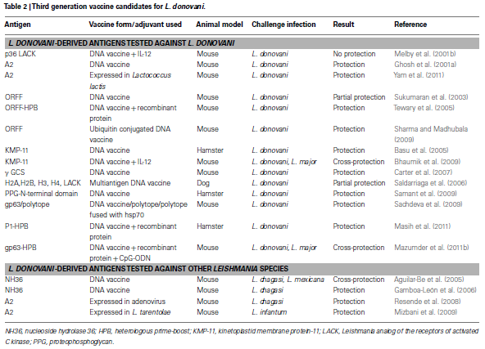
Das A, Front Immunol 2012

Slide 68
WHO Strategic Plan for Leishmaniasis Control
Regional training strategy
- eco-epidemiology, case management, diagnosis, interventions, risk assessment
Regional surveillance system
Regional network to share information and experiences, harmonise control
measures, monitor resistance and medicine access
Promote the political commitment of national goverments to formulate policies
WHO/EMRO 2009
Postigo JAR, Int J Antimicrob Agents 2010

